Slide 1
第二单元
第2课
有机化合物的分类和命名
第2课时：有机化合物的命名

Slide 2
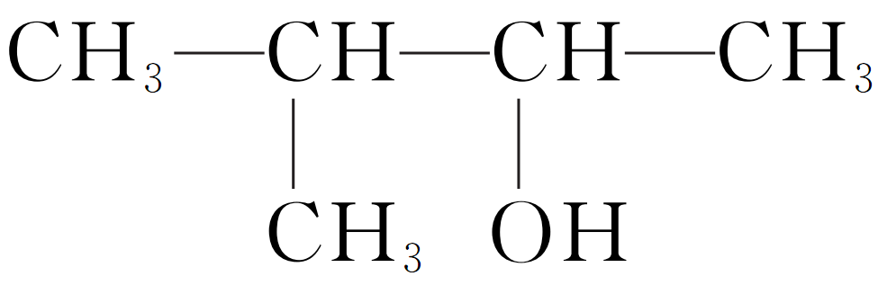
思考
取代基、烃基、烷基的区别和联系是什么？
取代基
连接在有机化合物分子中主链上的原子或原子团

Slide 3
烷烃的命名
烃基
烃分子失去一个或几个氢原子所剩余的原子团。
甲基－CH₃；亚甲基－CH₂－；次甲基－CH－
烷基
烷烃分子(C_{n}H_{2n+2})失去一个氢原子所剩余的原子团(-C_{n}H_{2n+1})。
烷烃
烷基

Slide 4
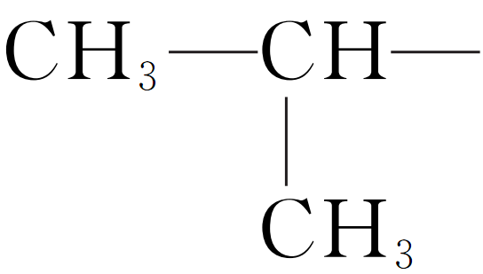
烷烃的命名
常见一价烷基：
甲基(—CH₃)，
乙基(CH₃CH₂—)，
丙基有2种：:CH₃CH₂CH₂—和
丁基(C₄H₉—)有4种结构，
戊基(C₅H₁₁—)有8种结构。
取代基
烃基
烷基

Slide 5
烷烃的命名
烷烃的习惯命名法
根据烷烃分子里所含碳原子总数来命名，总碳原子数加“烷”字，就是简单烷烃的命名。
碳原子数在10以内，依次用甲、乙、丙、丁、戊、己、庚、辛、壬、癸来表示。
01
碳原子数大于10，用碳原子的数字表示。如：C₁₈H₃₈ 叫十八烷
02
若存在同分异构体时，根据分子中支链的多少用正、异、新来表示。
03

Slide 6
烷烃的命名
（1）C₄H₁₀ 的同分异构体
正丁烷
CH₃-CH-CH₃
CH₃-CH₂-CH₂-CH₃
异丁烷
CH₃
（2）C₅H₁₂ 的同分异构体
CH₃
CH₃CH₂CH₂CH₂CH₃
CH₃CHCH₂CH₃
CH₃-C-CH₃
CH₃
CH₃
正戊烷
异戊烷
新戊烷
（3）C₈H₁₈
辛烷
十三烷
（4）C₁₃H₂₈

Slide 7

烷烃的命名
烷烃的系统命名法
步骤
1、选主链，称某烷（某烷只针对主链碳原子数，不包括支链的碳原子）：最长、最多
CH₃—CH—CH₂—CH—CH₃
戊烷
CH₃
CH₂—CH₃
己烷
——主链最长
CH₃
CH₃—CH—CH₂—CH—C—CH₃
己烷
CH₃
CH₂
CH₃
CH₃
——等长时，选支链最多的

Slide 8


烷烃的命名
2、编号位，定支链：最近、最简、最小（号位用阿拉伯数字表示）
1
2
3
4
CH₃—CH—CH₂—CH—CH₃
——起点离支链最近
6
5
4
5
3
6
CH₃
CH₂—CH₃
己烷
2
1
1 2 3 4 5 6
CH₃—CH₂—CH—CH—CH₂—CH₃
——同样近时，简单
优先原则(最简）
6 5 4 3 2 1
CH₃
CH₂
3-甲基
3-乙基
CH₃

Slide 9
烷烃的命名
2、编号位，定支链：最近、最简、最小（号位用阿拉伯数字表示）
CH₃
1 2 3 4 5 6
CH₃—CH—CH₂—CH—C—CH₃
——同样近同样简时，
编号之和最小原则
6 5 4 3 2 1
CH₃
CH₂
CH₃
2-甲基
2-甲基
CH₃
2，4，5，5
2，2，3，5
1
2
3
1
2
3
4

Slide 10
烷烃的命名
3、写名称：取代基，写在前；标位置，逗短连（取代基号位用阿拉伯数字表示，阿拉伯数字之间用" ，"隔开，同一号位上有两个相同的基团时，号位应重复书写；阿拉伯数字与中文字之间用"—"隔开）；不同基，简到繁；相同基，合并算（用二、三等数字表示）。
1
2
3
4
CH₃—CH—CH₂—CH—CH₃
4-甲基
2，4
二 甲基
己烷
2-甲基
CH₃
CH₂—CH₃
己烷
5
6
取代基位置
取代基数目
主链
取代基名称

Slide 11
烷烃的命名
CH₂ CH₂ CH CH₂ CH₂
4–乙基庚烷
CH₃
CH₂
CH₃
CH₃
CH₃
CH₃
CH₂
CH₃
1 2 3 4 5 6 7 8
CH₃-CH-CH₂-CH₂-CH—C-CH₂-CH₃
CH₃
2，6，6 — 三甲基 —5 —乙基辛烷

Slide 12
烷烃的命名
烷烃的系统命名
命名步骤：
①选主链；②编号位；③写名称
选主链，称某烷；
编号位，定支链；
取代基，写在前；
标位置，逗短连；
不同基，简到繁；
相同基，合并算。
主链最长，最多
命名原则
支链编号最近，最简，最小
书写支前主后，由简到繁

Slide 13
烷烃的命名
烷烃名称书写应注意的事项
1
取代基的位号必须用阿拉伯数字表示。
相同取代基要合并，必须用中文数字表示其个数。
2
多个取代基位置间必须用逗号“，”分隔。
3
4
位置与名称间必须用短线“—”隔开。
5
若有多种取代基，必须简单写在前，复杂写在后。

Slide 14
其他有机化合物的命名
含官能团链状有机物的命名
1、选主链(母体)：①如果官能团中没有碳原子，则选择包含与官能团相连接的碳原子的最长碳链作主链。 ②如果官能团中含有碳原子，则选择含有官能团碳原子的最长碳链作主链。
2、编序号：先保证官能团碳的位次最小，再尽可能使取代基的位次最小。
6 5 4
CH₃CH₂CH₂
3 2 1
3 2 1
CH₃CH₂CHC=CH₂
C₂H₅

Slide 15
其他有机化合物的命名
含官能团链状有机物的命名
3、写名称：先用“二、三…”在有机物名称前注明“官能团”个数，然后用阿拉伯数字表示官能团的位置，最后在前面写出取代基的名称、个数和位置。
CH₃—C ≡ C—CH₂—CH₃
6
5
4
3
2-戊炔
CH₃—CH₂—CH—CH—CH₂—CH₃
CH₃
2
C
4-甲基-3-乙基-1-己炔
1
CH

Slide 16
其他有机化合物的命名
烯烃、炔烃的命名与烷烃命名的比较
 | 烷烃 | 烯烃、炔烃
主链选择不同 | 所有碳链中最长的碳链 | 含有碳碳双键或三键的最长碳链(烯烃、炔烃的主链不一定是分子中最长碳链)
编号定位不同 | 离支链最近 | 离碳碳双键或三键最近
书写名称不同 |  | 必须注明双键或三键的位置

Slide 17
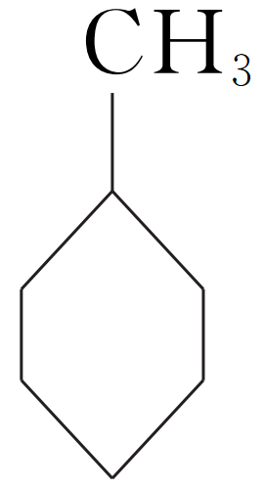
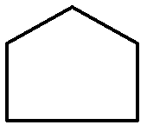
其他有机化合物的命名
环状有机物的命名
1、以环作为母体，环的侧链作为取代基。
2、若有多个取代基，可对环编号或用邻、间、对来表示。
环戊烷
甲基环己烷

Slide 18
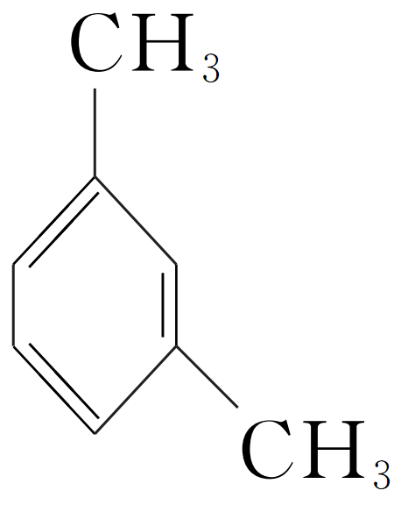
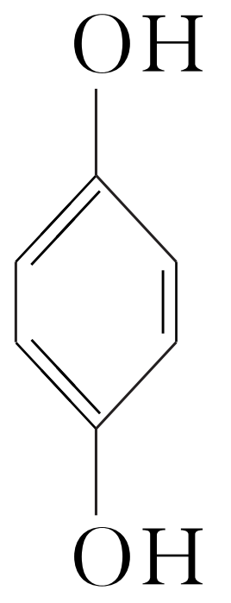
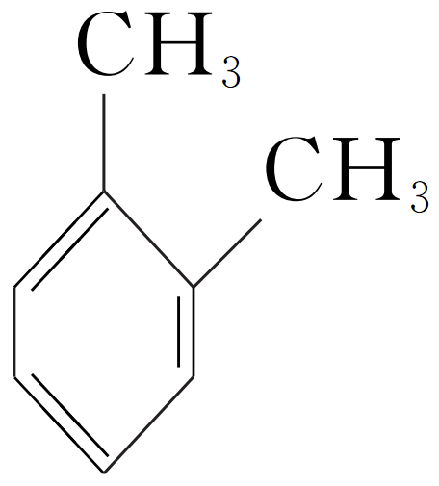
其他有机化合物的命名
3、从官能团连接的碳原子开始编号。
邻二甲苯或1,2-二甲苯
对苯二酚或1,4-苯二酚
间二甲苯或1,3-二甲苯

Slide 19
1、下列烷烃的系统命名正确的是( )
A．2-乙基丁烷 B．3,3-二甲基丁烷
C．2-甲基-4-乙基庚烷 D．3-乙基-2,3-二甲基戊烷
C

Slide 20
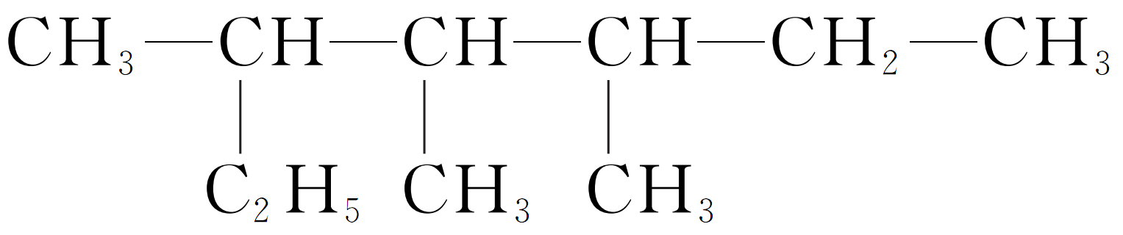
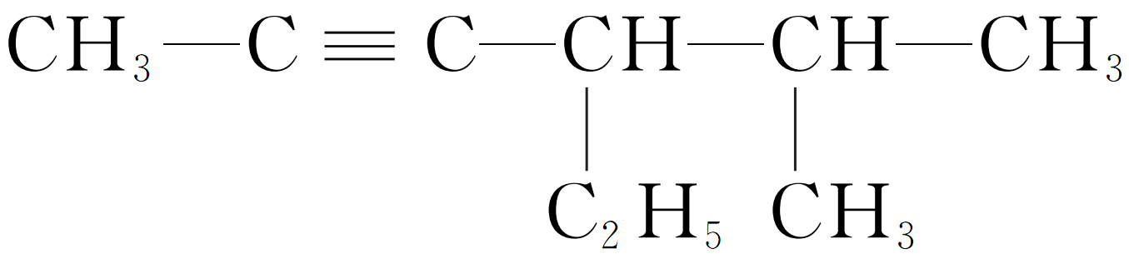
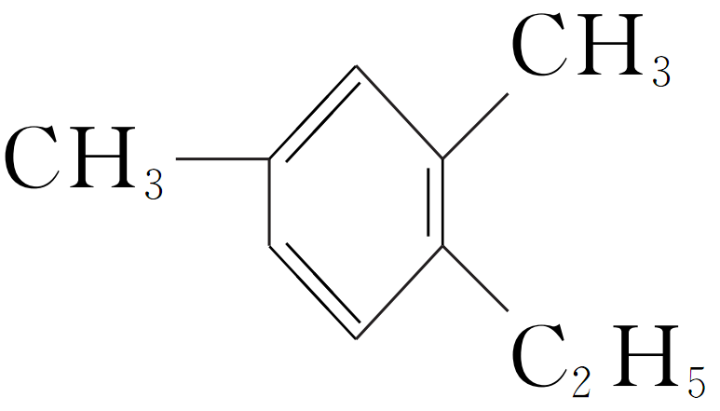
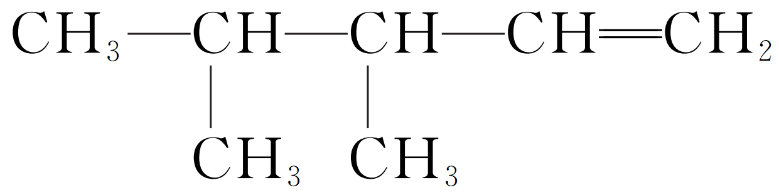
2、按要求填空： (1)用系统命名法命名 __________________________。
3,4,5-三甲基庚烷
(2)写出5-甲基-4-乙基-2-己炔的结构简式：___________________________________。 (3)用系统命名法命名
1,3-二甲基-4-乙基苯
_______________________________。
(4)
3-甲基-2-丁醇
________________________________。
(5)
3,4-二甲基-1-戊烯
________________________________。

Slide 21
烷烃的习惯命名法(普通命名法)
烷烃的命名
烷烃的系统命名法的步骤
有机化合物的命名
含官能团链状有机物的命名
其他有机化合物的命名
环状化合物的命名

